Slide 1
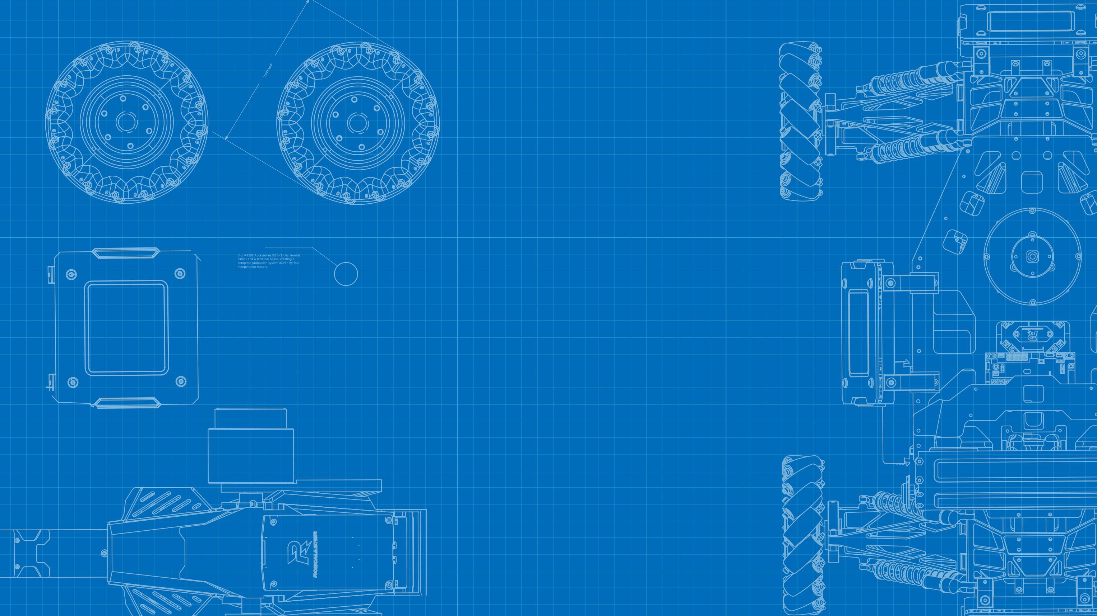


材料力学
主讲人：董仕豪
邮箱：kiterunner347@sjtu.edu.cn

Slide 2


1
材料力学简介
2
材料基本性质
目录
3
材料变形类型与计算
4
计算实例
CONTENTS

Slide 3

01
章节 PART
材料力学简介

Slide 4

材料力学简介
F
F
静止？
变形？
高中物理力学计算：
大部分情况会将物体视为质点，物体没有体积
研究对象大多为小球、小物块、小车等几何形状简单物体
忽略物体受力变形，受热变形等各种高中无法计算的因素
总而言之，忽略一切现实中难以考虑的问题以适应高中的力学知识体系
大学工程力学计算：
考虑物体的体积，不同的受力以及加载方式将给物体的运动和变形带来不同的影响
研究对象除了简单的几何体，还有很多几何结构复杂的零部件
考虑材料因受力产生的弹性变形、塑性变形，有时需要考虑温度变化产生的热胀冷缩等
总而言之，尽量考虑现实中诸多影响最为主要的因素，综合考虑进行计算

Slide 5
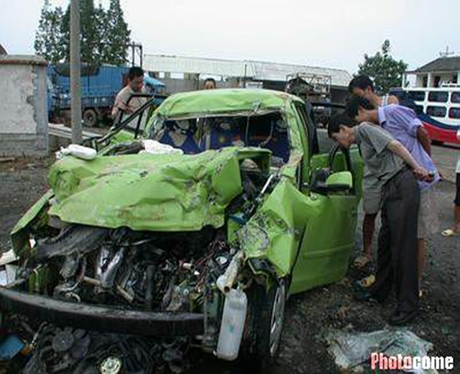
材料力学任务
材料力学（Mechanics of Materials）研究作用于构件的载荷与其产生的内力和变形之间的关系，保证每一个构件都有足够的能力承受所作用的载荷，可以通过以下三个方面去衡量：
构件应有足够的强度：起重机的吊索在起吊重物时不能被拉断；机器的传动轴不能被作用力扭裂等。
构件应有足够的刚度：有时，有些构件虽然不发生断裂，但是由于变形过大同样不能正常工作，比如折叠伞伞柄弯折则无法正常收回等。
构件应有足够的稳定性：对于承受压缩的细长直杆，随着压力增加突然屈曲而丧失工作能力的现象称为失稳。

Slide 6
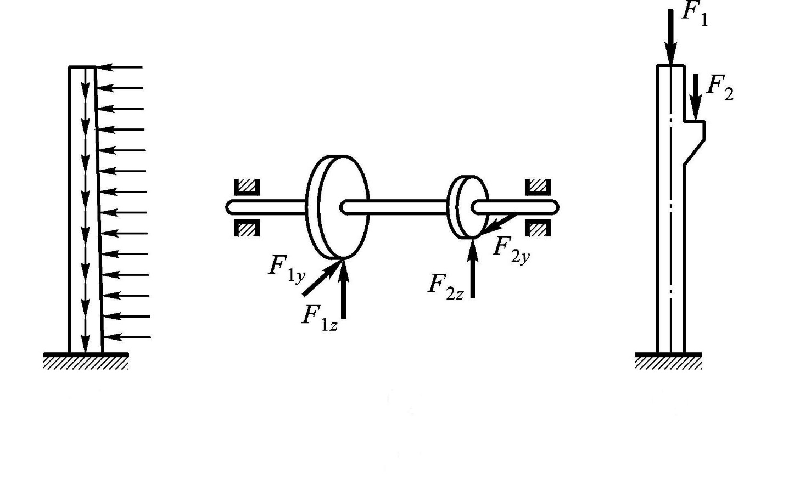
静力学基础
体积力
载荷
(按作用方式分)
表面力
外力
柔索约束
光滑接触/面约束
约束反力
(约束对被约束物体运动的阻碍作用)
光滑圆柱形/铰链约束
（a）
（b）
（c）
支座约束
重力：体积力
横向力：分布力
齿轮作用力：集中力
载荷力：集中力

Slide 7

静力学基础
平衡方程
任意空间力系作用下物体的平衡条件与平衡方程
1）平衡条件
据任意空间力系的简化结果，得出空间力系平衡的必要和充分条件是：力系的主矢和力系对任选点的主矩分别等于零，即
2）平衡方程的基本形式
（a）
（b）
（c）

Slide 8
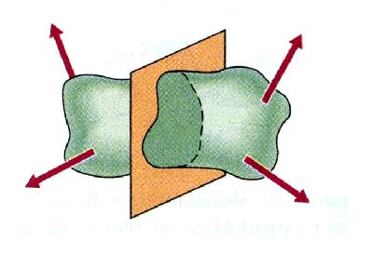
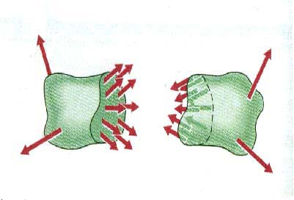
静力学基础
1、内力
内力——构件内部由于外力作用而引起的各质点之间的相互作用力的改变量，称为附加内力，简称内力。
F₁
F₃
F₁
F₃
F₂
F_{n}
F₂
分布内力
假想截面
F_{n}
内力的特点：
①连续分布于物体内各处；
②随外力的变化而变化。

Slide 9
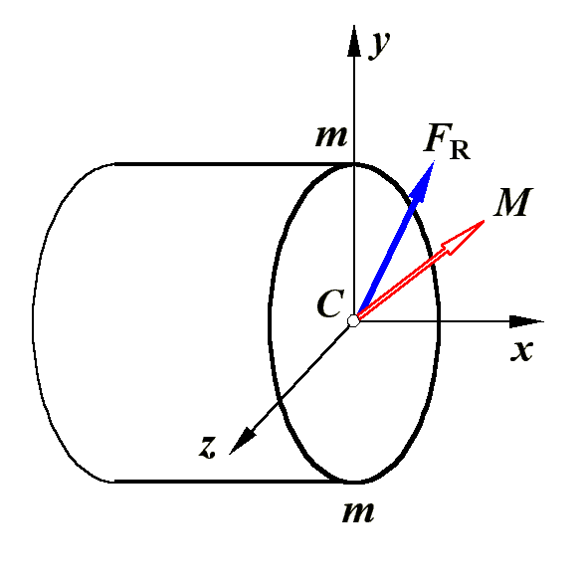
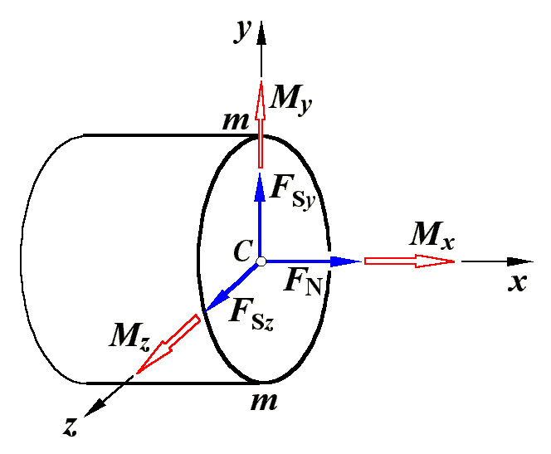
静力学基础
分布内力可以用向截面形心简化后的主矢和主矩,用F_{R}和 M表示。工程计算中有意义的是内力的主矢和主矩在确定坐标系上的分量——内力分量。
F_{N}——轴力
F_{Sy}, F_{Sz}——剪力
M_{x}——扭矩
M_{y、}M_{z} ——弯矩

Slide 10
静力学基础
内力必须满足平衡条件
F₁
F₃
作用在弹性体上的外力相互平衡
F₂
F_{n}
假想截面
F₁
F₃
内力与外力平衡；
内力与内力平衡。
F₂
分布内力
F_{n}

Slide 11
静力学基础
平衡方程：
所有力在X轴、 Y轴、 Z轴上的投影代数和等于零。
所有力（力矩）对X轴、 Y轴、Z轴之力矩代数和等于零。

Slide 12
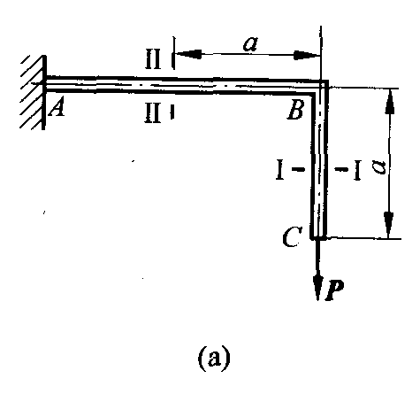
静力学基础
2、截面法:用假想的截面将构件截开，取任一部分为脱离体，用静力平衡条件求出截面上内力的方法。
例 题:请确定图（a）I-I、II-II截面的内力。
截面法的步骤：
切一刀，取一段
加内力，列平衡方程
I
I
对于Ⅰ处内力：

Slide 13
静力学基础
截面法的步骤：
切一刀，取一段
加内力，列平衡方程
Ⅱ
对于Ⅱ处内力：
Ⅱ

Slide 14
静力学基础
3、应力
应力——分布内力在截面内一点的密集程度，是反映一点处内力的强弱程度的基本量
F₁
ΔF_{S}
DF_{R}
ΔA
M
——M点的合应力
F₂
正应力—垂直于截面的应力
切应力—在截面内的应力，其中

Slide 15
静力学基础
注意点：
受力物体内各截面上每点的应力，一般是不相同的，它随着截面和截面上每点的位置而改变。因此，在说明应力性质和数值时必须要说明它所在的位置。
应力是一向量，其量纲是[力]/[长度]²，单位为牛顿/米²，称为帕斯卡，简称帕(Pa).工程上常用兆帕(MPa)= Pa,或吉帕(Gpa)= Pa。

Slide 16
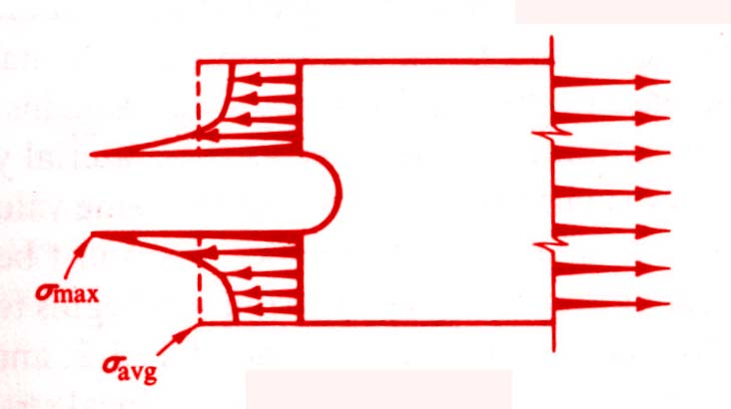
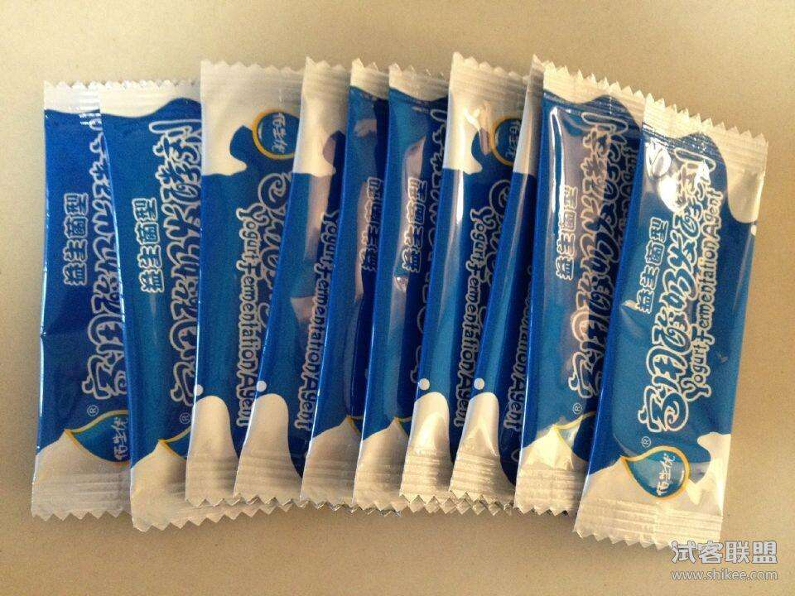
应力集中
应力集中——由于尺寸改变而产生的局部应力增大的现象。
添加圆角减小应力集中
F
F
生活中的例子：包装袋上的小口、边缘做成锯齿状等

Slide 17


静力学基础
4.线应变和切应变
单元体的物体局部的相对变形
y
(1)棱边长度的变化；
—— 正应变，用$ε$表示
x
(2)棱边之间角度的变化；
z
——切应变，用$γ$表示
应 变------衡量变形程度的基本量

Slide 18






静力学基础
线段ab的绝对变形：$∆u$
线段ab的平均正应变（相对变形）：
a点沿棱边ab方向的正应变：
σ
x
σ
x
$$∆v$$
σ
x
σ
x
$∆$y
a
b
u
$$∆x$$
u
+$∆u$
$$∆x$$
τ
α
单元体棱边角度的改变量－切应变：
τ
β

Slide 19





静力学基础
σ
x
σ
x
$$∆v$$
σ
x
σ
x
$∆$y
a
b
u
$$∆x$$
u
+$∆u$
$$∆x$$
a点沿棱边ab方向的正应变
a点沿棱边ac方向的正应变
正应变特点：
1、 正应变是无量纲量
2、 过同一点不同方位的正应变一般不同

Slide 20

02
章节 PART
材料基本性质

Slide 21
基本假设
材料力学基本假设：
连续性假设：认为变形固体整个体积内都被物质连续地充满，没有空隙和裂缝。可以引入无限小概念，可以进行极限、积分、微分的运算。
均匀性假设：物体内各点处的性质处处相同。
各向同性假设：微观各向异性， 宏观各向同性。
小变形假设：物体的几何形状及尺寸的改变与其总尺寸相比是很微小的（小变形假设允许以变形前的受力分析代替变形后的受力分析）。
绝大多数工程材料的弹性变形都是小变形。
在计算构件所受的力时，可按构件原始尺寸计算。
B
δ
1
A
求F_{N1}、 F_{N1} 时，仍可
按构件原始尺寸计算
C
F
2
δ
A₁
F

Slide 22
圣维南原理
外力的等效
圣维南原理：
作用于杆上的外力可以用其等效力系代替，但替换后外力作用点附近的应力分布将产生显著影响，且分布复杂，其影响范围不超过杆件的横向尺寸。
外力对内力的影响区域

Slide 23

斜截面应力
实验证明：斜截面上既有正应力，又有剪应力，且应力为均匀分布。
n
F
$$α$$
n
F

Slide 24
斜截面应力
1、
即横截面上的正应力为杆内正应力的最大值，而剪应力为零。
2、
即与杆件成45°的斜截面上剪应力达到最大值，而正应力不为零。
3、
即纵截面上的应力为零，因此在纵截面不会破坏。
4、

Slide 25

03
章节 PART
材料变形类型与计算

Slide 26

拉伸压缩变形
强度：材料在载荷作用下抵抗变形或断裂的能力
应力$σ$应变$ε$曲线
屈服强度：材料抵抗外力作用开始产生明显塑性变形的最低应力
抗拉强度：材料抵抗外力作用不致断裂的最大应力
弹性变形：遵循高中所学的胡克定律，F=kx
刚度：材料受力时抵抗弹性变形的能力。指标为弹性模量E，或者简单的理解为劲度系数k
材料拉伸变形过程，拉橡皮泥即将拉断时，有类似的颈缩现象

Slide 27
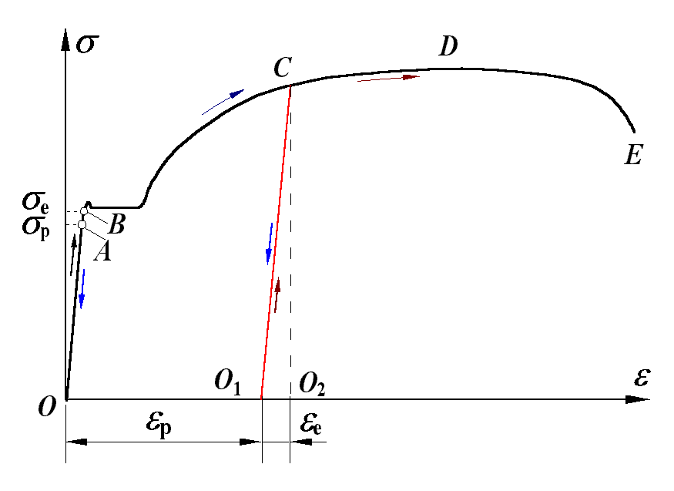

拉伸压缩变形
卸载定律及冷作硬化
卸载定律：当拉伸超过屈服阶段后，如果逐渐卸载，在卸载过程中，应力——应变将按直线规律变化。
$σ_{p}$－弹性极限
e _{p}－塑性应变
e _{e} －弹性应变
冷作硬化：在常温下将钢材拉伸超过屈服阶段，卸载后短期内又继续加载，材料的比例极限提高而塑性变形降低的现象。
预加塑性变形, 可使s _{e} 或s _{p} 提高

Slide 28
拉伸压缩变形
杆件中的应力随着外力的增加而增加，当其达到某一极限时，材料将会发生破坏，此极限值称为极限应力或危险应力，以 表示。
极限应力（危险应力、失效应力）：材料发生破坏或产生过大变形而不能安全工作时的最小应力值。
工作应力
引入安全系数 n ，定义
（材料的许用应力）
（n>1）
引入安全系数的原因：
1、作用在构件上的外力常常估计不准确；
2、构件的外形及所受外力较复杂，计算时需进行简化，因此工作应力均有一定程度的近似性；
3、材料均匀连续、各向同性假设与实际构件的出入，且小试样还不能真实地反映所用材料的性质等。

Slide 29
拉伸压缩变形
可以解决三类问题：
例 阶段圆杆OD，左端固定受力如图，OC段的横截面 面积是CD段横截面面积A的2倍。
（1）求杆内最大轴力，最大正应力，最大剪应力与所在位置。
（2）若圆杆受拉力F =50kN，CD段圆杆直径d=14mm，许用应力为170MPa，试校核此杆是否满足强度要求(校核强度)
1、选择截面尺寸:如已知 则
2、确定最大许可载荷:如已知 则
3、强度校核:如已知 则
O
B
2
C
3
D
1
4F
3F
2F
1
2
3

Slide 30
拉伸压缩变形
解：
1、计算左端支座反力
O
1
B
2
C
3
D
4F
3F
2F
1
2
3
2、分段计算轴力
O
B
2
4F
2

Slide 31
拉伸压缩变形
O
B
2
C
3
D
1
4、分段求
4F
3F
2F
1
2
3
3F
2F
+
+
（在CD段）
-
注意:在集中外力作
用的截面上，轴力
图有突变，突变大
小等于集中力大小.
-F
5、求
-图
（在CD段与杆轴成45°的斜面上）
（在OB段）

Slide 32
拉伸压缩变形
O
B
2
C
3
D
1
4F
3F
2F
1
2
3
6、强度校核
此杆满足强度要求，能够正常工作

Slide 33

拉伸压缩变形
F
F
b
1、轴向伸长（纵向变形）
2、横向变形 泊松比
纵向的绝对变形
横向的绝对变形
纵向的相对变形（轴向线变形）
横向的相对变形（横向线变形）
定义：
$ε$称为泊松比，如一般钢材，$ε$=0.25-0.33。

Slide 34

拉伸压缩变形
3、虎克定律
实验证明：
引入比例常数E,则
（虎克定律）
E——表示材料弹性性质的一个常数，称为拉压弹性模量，亦称杨氏模量（单位：Mpa、Gpa）。例如一般钢材Q235: E=210GPa。
虎克定律的适用条件：
（1）材料在线弹性范围内工作，即 $σ≤σ_{p}$ ,（$σ_{p}$称为比例极限）；
（2）在计算杆件的伸长$∆l$时，l长度内其$F_{N},E,A$均应为常数，否则应分段计算或进行积分。

Slide 35
拉伸压缩变形
例 阶梯杆，各段弹性模量E相同，截面积A不同，计算总变形。(OB段、BC段、CD段长度均为l，OC段的横截面 面积是CD段横截面面积A的2倍)
O
B
2
C
3
D
1
4F
3F
2F
q
1
2
3
应分段计算总变形：
假设某柱体悬挂于上壁，考虑自重给该柱体带的变形。
即

Slide 36
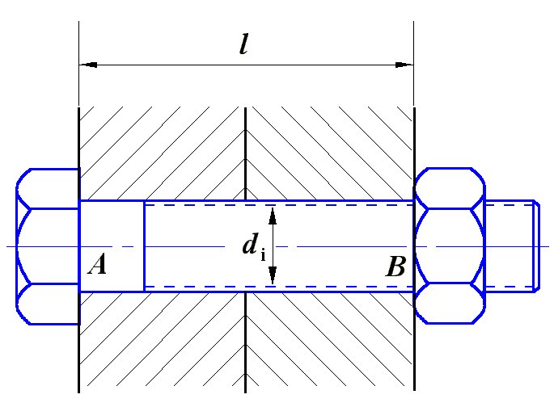

拉伸压缩变形
例 已知：l = 54 mm ，d_{i} = 15.3 mm，E＝200 Gpa，m =0.3，拧紧后，Dl ＝0.04 mm。
试求：
(a) 螺栓横截面上的正应力$σ$
(b) 螺栓的横向变形$∆$d
解：
(1) 求横截面正应力
(2) 螺栓横向变形
螺栓直径缩小 0.0034 mm

Slide 37
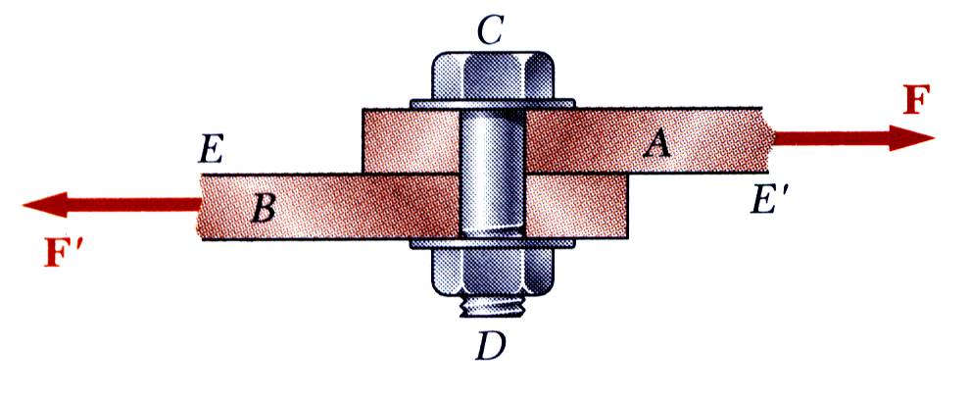
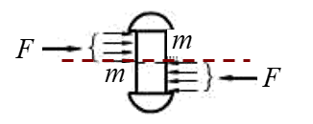
剪切变形
搭接
*受力特征：
剪切面
作用在构件两侧面上的外力合力大小相等、方向相反且作用线相距很近。
F
*变形特征：
剪床剪钢板
杆件沿两力之间的截面发生错动，
直至破坏（小矩形 ）。
单剪：有一个剪切面的杆件。
F
剪切面

Slide 38
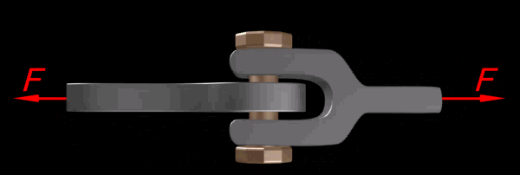
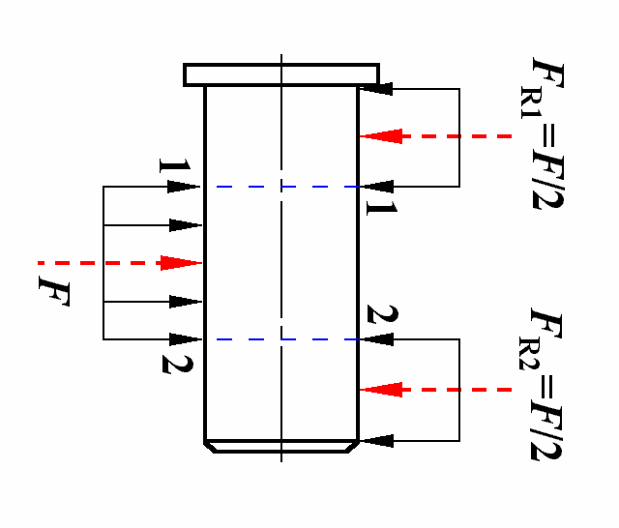
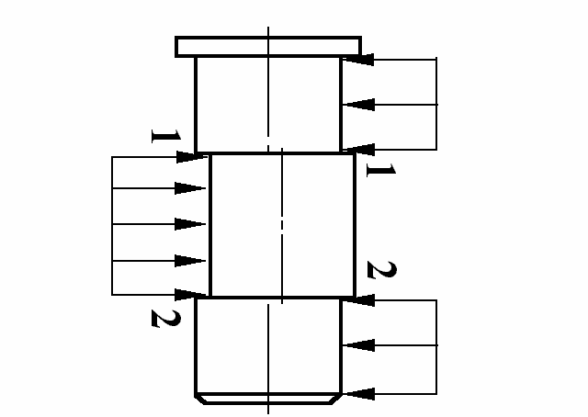
剪切变形
双剪：有两个剪切面的杆件.
销轴连接
F
F
剪切面

Slide 39
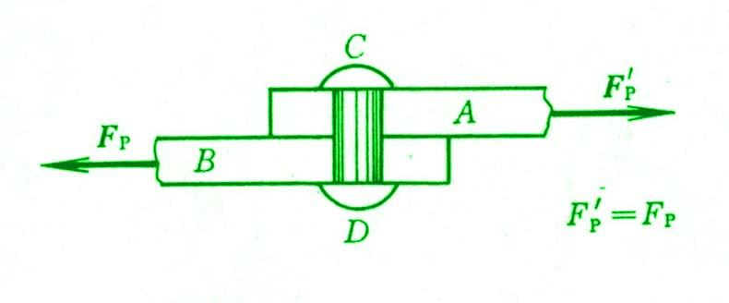
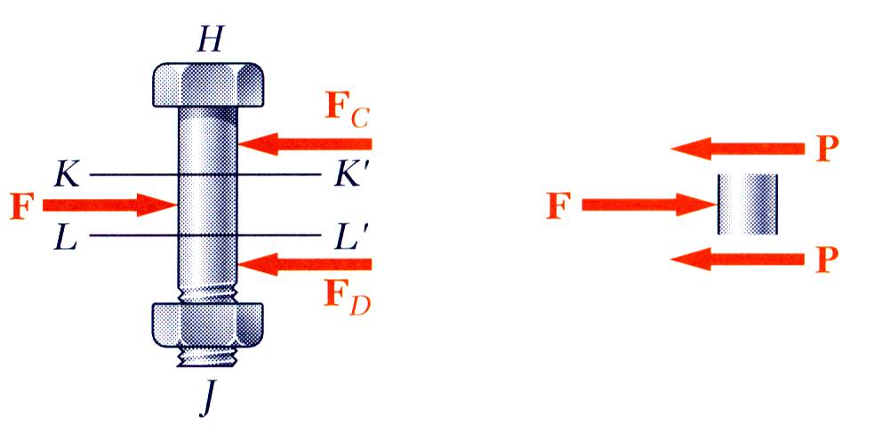
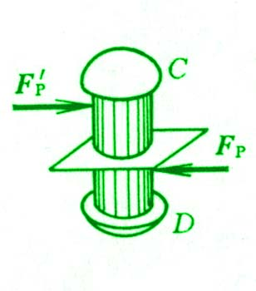
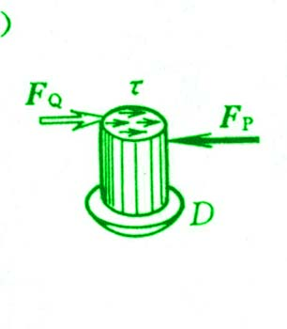
剪切变形
工程解决方法：
单剪：剪切面上的内力，用截面法——F_{Q}
双剪:
F
F

Slide 40
剪切变形
求应力（切应力）：
实用计算方法：根据构件破坏的可能性，以直接试验为基础，以较为近似的名义应力公式进行构件的强度计算。
名义切应力：假设切应力在整个剪切面上均匀分布。
解决以下问题：
1、选择截面尺寸；
2、确定最大许可载荷，
3、强度校核。
剪切强度条件：
名义许用切应力

Slide 41
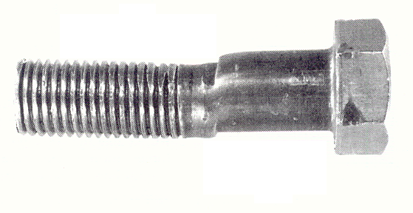
剪切变形
挤压：连接件和被连接件在接触面上相互压紧的现象。
挤压力不是内力，而是外力
F
F
压溃(塑性变形)
挤压面
挤压破坏实例

Slide 42
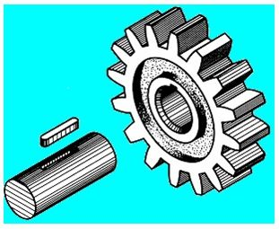
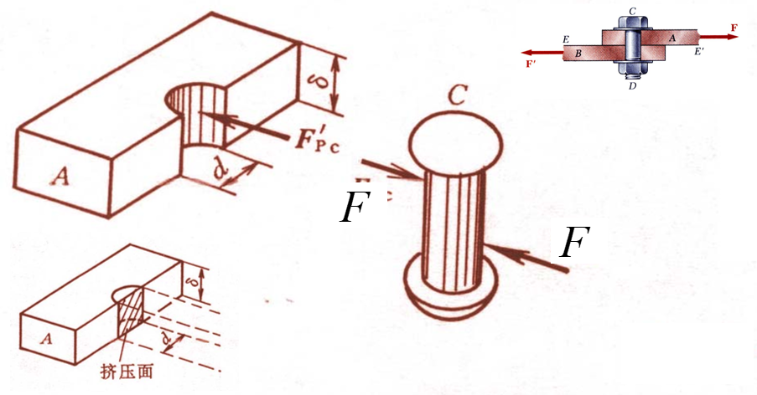

剪切变形
挤压实用计算方法：假设挤压应力在整个挤压面上均匀分布。
塑性材料：
注意挤压面面积的计算:
1、挤压面为平面：计算挤压面就是该面,例如平键
2、柱面接触（如铆钉）：挤压面面积为实际的承压面积在其直径平面上的投影。
脆性材料：
b
F
F
l
h
h——平键高度，l——平键长度
d——铆钉或销钉直径，$δ$——接触柱面的长度

Slide 43

剪切变形
例：两板采用搭接的方式连接，两侧受拉，如左图所示。已知，螺丝和孔的直径尺寸均为5mm，板厚2.5mm，拉力F=800N，许用切应力$\left[τ\right]=100MPa$,许用挤压应力$\left[σ_{bs}\right]=150MPa，$校核螺丝的强度
解：螺丝的剪力
承剪面面积
剪切强度校核
承挤压面面积
挤压强度校核

Slide 44
剪切变形
例题3-4 厚度为 的主钢板用两块厚度为 的同样
材料的盖板对接如图示。已知铆钉直径为d=2cm，钢板的许用拉应
力 ，钢板和铆钉许用剪应力和许用挤压应力相同，分
别为 ， 。若F=250KN，试求
（1）每边所需的铆钉个数n；
（2）若铆钉按图(b)排列，所需板宽b为多少？
F
F
F
F
图(b)
图(b)
图(a)

Slide 45
剪切变形
可能造成的破坏：
（1）因铆钉被剪断而使铆接被破坏；
（2）铆钉和板在钉孔之间相互挤压过大，而使铆接被破坏；
（3）因板有钉孔，在截面被削弱处被拉断。
假设：
（1）不考虑弯曲的影响；
（2）外力通过铆钉组的形心，且各铆钉直径相同，则每个铆钉的受力也相等。
F/n
F/n
若有n个铆钉,受力形式为双剪，则每一个铆钉受力为F/2n
F/2n
F
F/n
F/n
F/n
F/2n

Slide 46
剪切变形
（1）铆钉剪切计算
F/2n
F/n
F/2n
F/2n
（2）铆钉的挤压计算
I
F/n
F/n
F
F/n
F/n
因此取 n=4.
（3）主板拉断的校核：
危险截面为I-I截面，主板的强度条 件为（忽略应力集中的影响）：
I
F
t
F/2

Slide 47
剪切变形
连接件失效
剪切构件破坏
被连接件由于钉孔削弱截面而拉断
沿剪切面被剪断
接触面受挤压造成连接松动，构件压溃、孔被“豁开”
拉、压强度条件
剪切强度条件
挤压强度条件

Slide 48
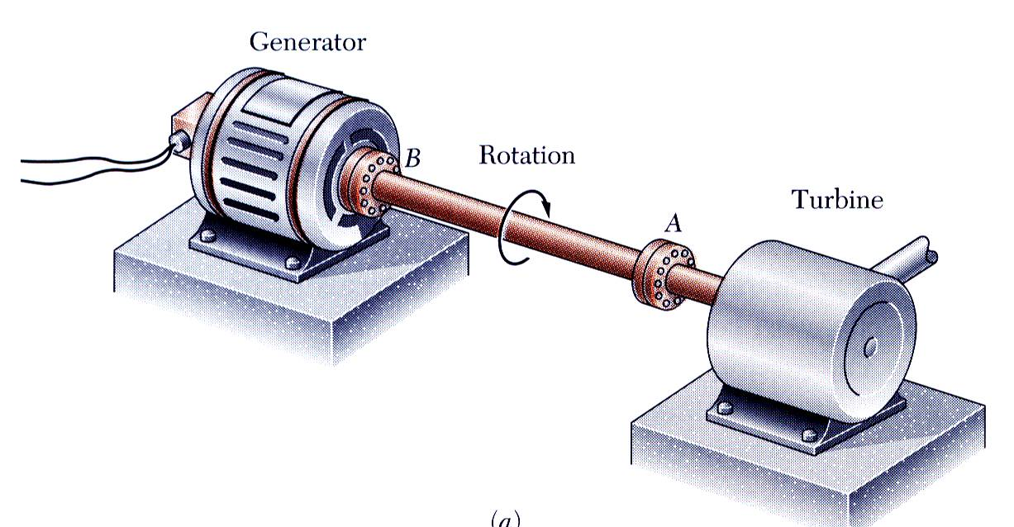

扭转变形
右述例子都可以抽象为下面的计算简图：
m_{A}
m_{B}
$$γ$$
构件特征：等圆截面直杆——圆轴
受力特征：外力偶矩的作用面与杆件的轴线相垂直。
变形特征：杆各横截面绕轴线发生相对转动。
作用于轴上的外力偶矩一般不是直接给出的，而是先告诉轴的转速和传递的功率。
力偶矩
角位移
功
每分钟
的转数
功率
时间
角速度
Notes:
杆件扭转变形是由大小相等，方向相反，作用面都垂直于杆件的两个力偶引起的，表现为杆件的任意两个横截面发生绕轴线的相对运动。电机将动力输入传动轴，传动轴将动力向外输出，施加的扭矩会使得传动轴两端的截面转角产生相位差，这个相位差在较长的轴中表现的较为明显。要计算变形就需要知道传动轴上的扭矩是多少，利用P=Mw这个公式，可以从电机的功率和转轴的转速中计算出扭矩的大小。

Slide 49
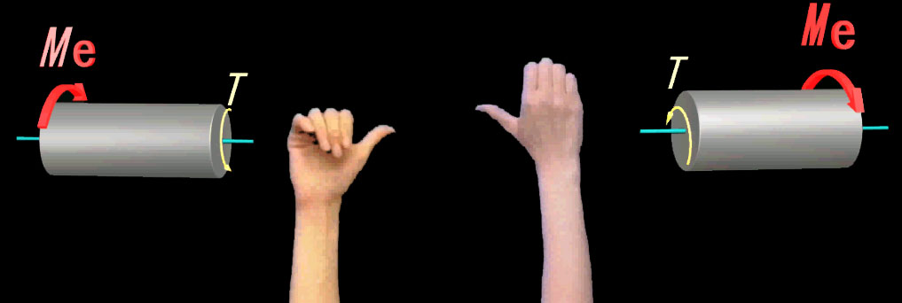
扭转变形
１
２
已知圆轴受外力偶矩作用，匀速转动。则
１
２
１
1
用截面法求内力：
１
1
扭矩：
扭矩符号：按右手螺旋法则。扭矩矢量的指向与截面
外法线的指向一致，为正；反之为负。
Notes:
分析出来一个转轴上各个地方的扭矩是多少，即可用截面法计算出各个截面的扭矩，规定扭矩矢量的指向与截面外法线的指向一致，为正；反之为负。其实这个扭转变形本质上和拉伸压缩变形很像，无非是把平动量变成了转动量，施加的力变成了力偶，同样也有与轴力图相似的扭矩图。

Slide 50
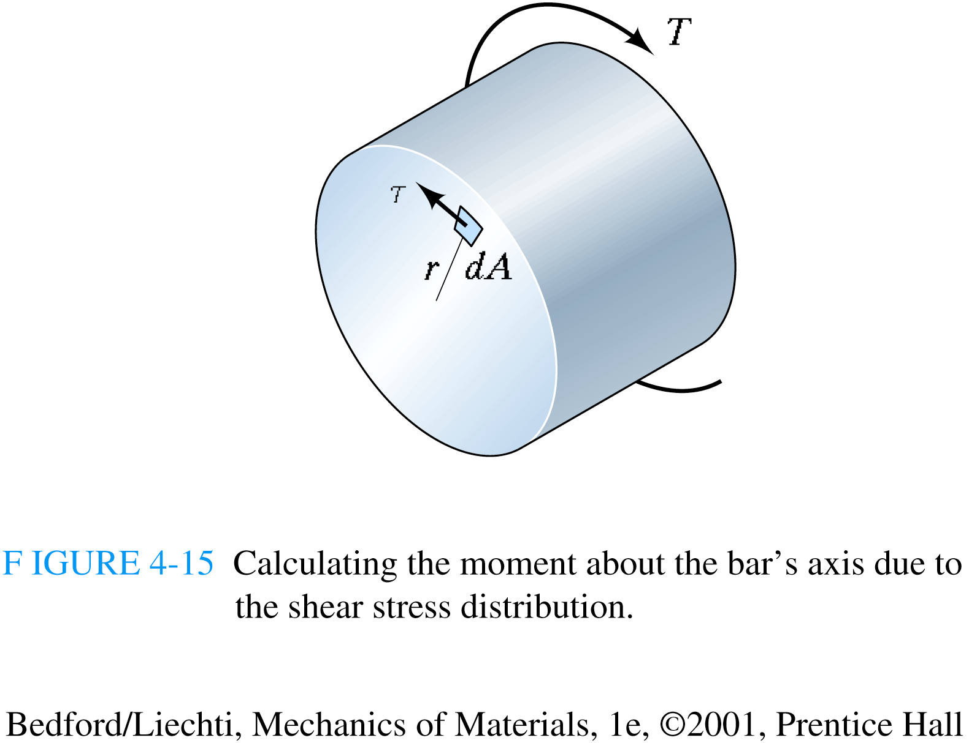

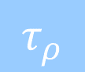

扭转变形
扭矩图：扭矩随构件横截面的位置变化的图线。
（+）
１
２
扭矩图
（-）
１
２
静力平衡条件
$$τ_{ρ}$$
$$ρ$$
(单位扭转角,单位：rad/m)
$I_{p}$称为极惯性矩，是截面的几何性质，与截面的几何形状、尺寸有关；$ρ$为回转半径，回转点距离中心距离，G为剪切模量
Notes:
右边就是一个扭矩图的例子，这里面经过各种推导得到了这个浅蓝色的公式就是用来计算单位长度的转角，下面的可以看到G为剪切模量，与材料的性质有关，Ip为极惯性矩，与轴的几何形状有关，分子上的M就是力矩，在确定了材料和轴的截面形状之后，单位长度的转角和力矩是呈正比的。

Slide 51

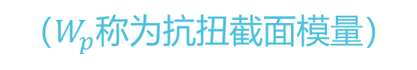
扭转变形
在扭矩相同的条件下，
（横截面上剪应力的计算公式）
（$W_{p}$称为抗扭截面模量）
（1）实心圆
（2）空心圆
D=2R
D
d
$α为$内径与外径之比
Notes:
为了保证材料的强度，还需要计算材料的剪应力大小，大家可以看橘色框中的公式，要想所受的剪应力足够小的话就需要保证我的抗扭截面模量Wp足够大，这个其实是和材料的几何形状有关的，下面是实心圆和空心圆的抗扭截面模量，在相同的强度要求下选择空心轴会好一些，因为空心轴在保证足够的强度的情况下能节省很多材料，质量较轻。

Slide 52


扭转变形
（一）强度条件:受扭圆轴破坏
塑性材料：首先发生屈服，最后沿横截面被剪断。
脆性材料：变形很小，在与轴线约成45º的面上断裂。
（$τ_{u}$为扭转极限应力,n为安全系数）
圆轴的强度条件为
式中
（二）刚度条件
$[θ]$的数值按照对机器的要求决定：
精密机器的轴：
一般传动轴：
精度要求不高的轴：
Notes:
扭转变形中同样也是两个问题，一个是受扭后我的轴不会被破坏，剪应力要小于许用剪应力，另一个是我的轴受扭后变形不能太大，单位长度的转角要小于一定的值。

Slide 53

扭转变形
例 某汽车传动轴，用45号钢无缝钢管制成，其外径D=90mm,壁厚t=2.5mm，使用时最大扭矩为$M_{x}=1500N∙m$,试校核此轴的强度。已知$[τ]=60MPa$。若此轴改为实心轴，并要求强度仍与原空心轴相当，则实心轴的直径$D_{1}$为？
解：
由传动轴的尺寸计算抗扭截面模量：
轴的最大剪应力
所以此轴安全。
Notes:
这是一个扭转变形的计算实例，首先校核空心轴是否满足强度要求，在计算换成实心轴该轴的直径该是多少。计算就是先计算出抗扭截面模量，带公式算出最大剪应力，这个轴是不会被扭断的。

Slide 54
扭转变形
若此轴改为实心轴，而
式中
解得
实心轴的横截面面积为
空心轴的横截面面积
因此在承载能力相同的条件下，使用空心轴比较节约材料、比较经济。
空心轴与实心轴的重量之比：
Notes:
如果改成实心轴的话再倒着算一遍，可以看到两个轴的截面面积相差很多，主要是因为实心轴的靠近中心的部分并没有起到太大的抗扭作用，徒增质量而不顶啥用，因此一般选用空心轴会比较经济。

Slide 55
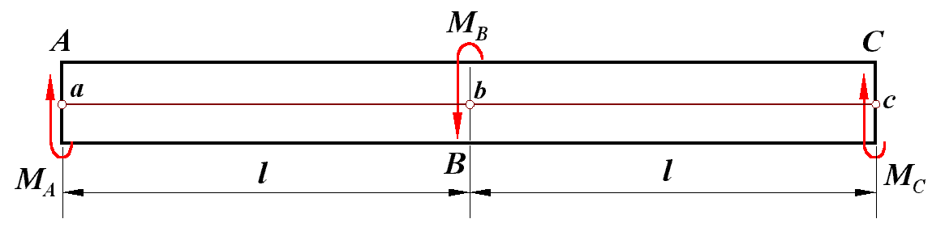
扭转变形
例 已知：M_{A} = 180 N.m， M_{B} = 320 N.m， M_{C} = 140 N.m，I_{p}= 310⁵ mm⁴，l = 2 m，G = 80 GPa，$\left[θ\right]=0.5(°)/m$。计算$φ_{AC}$ 校核轴的刚度
解：变形分析
刚度校核

Slide 56
弯曲变形
平面弯曲的概念及工程实例:
1、弯曲的概念：
受力特点——作用于杆件上的外力都垂直于杆的轴线。
变形特点——杆轴线由直线变为一条曲线。
主要产生弯曲变形的杆——梁。
2、载荷简化
作用于梁上的载荷（包括支座反力）可简化为三种类型：集中力、集中力偶和分布载荷。
3、支座简化
梁的制作按它对梁在在和平面内的约束情况，可以分为固定端、固定铰支座、可动铰支座
Notes:
弯曲变形是杆件在收到垂直于轴线的外力时产生的变形，原来平直的杆件会变成一个曲线，这部分的计算较为麻烦，感兴趣的同学可以自行学习，下面是对该变形做一些定性的介绍。使梁产生变形的载荷主要有三种，集中力，集中力偶和分布载荷，影响梁的变形的还有他的约束，就是这个梁是怎么固定在地面上的，不同的固定方式有不同的约束效果，下面来简单了解一下

Slide 57
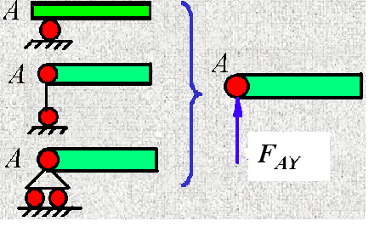
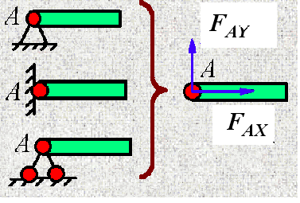
弯曲变形
①固定铰支座
2个约束，1个自由度。
如：桥梁下的固定支座，止推滚珠轴承等。
②可动铰支座
1个约束，2个自由度。
如：桥梁下的辊轴支座，滚珠轴承等。
③固定端
3个约束，0个自由度。
如：游泳池的跳水板支座，木桩下端的支座等。
F_{AX}
M_{A}
F_{AY}
Notes:
固定铰支座就是这个梁能绕着这个地方转，就是不会有力矩的约束，但是会有xy两个方向的力约束，可动铰支座可以在一个方向上平动，且没有转动的约束，因此就是只有y方向的力约束，而固定端则是将梁的一段完全与墙体或地面固定，两个方向的力约束和转动约束都会存在

Slide 58
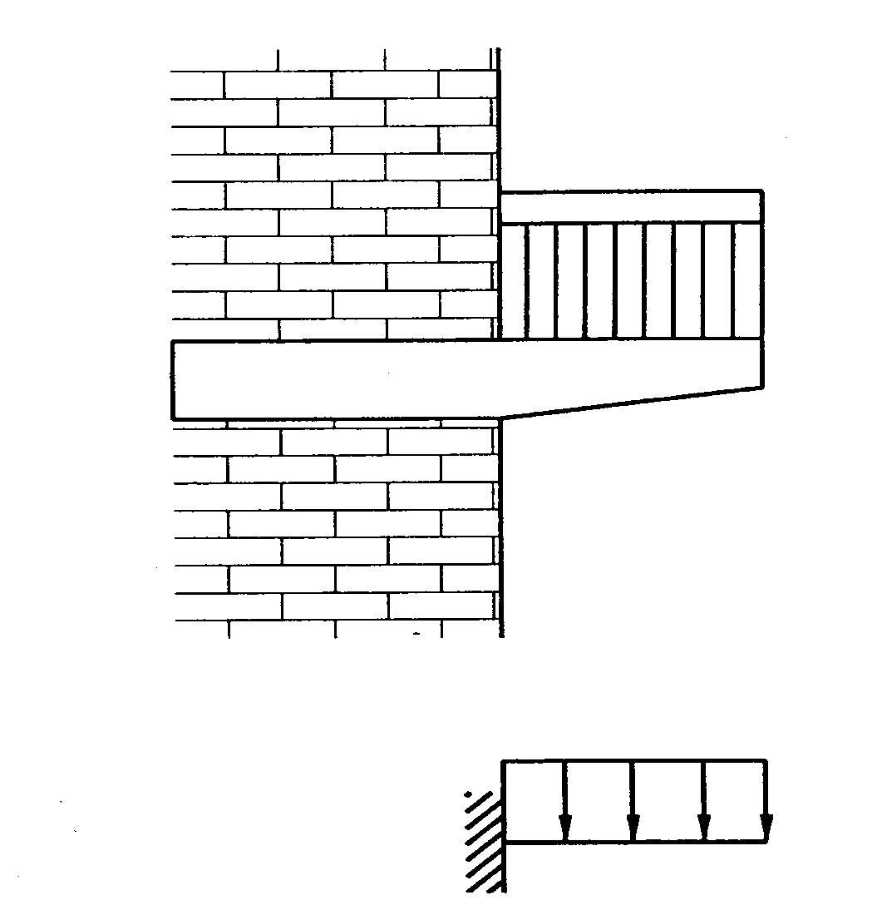
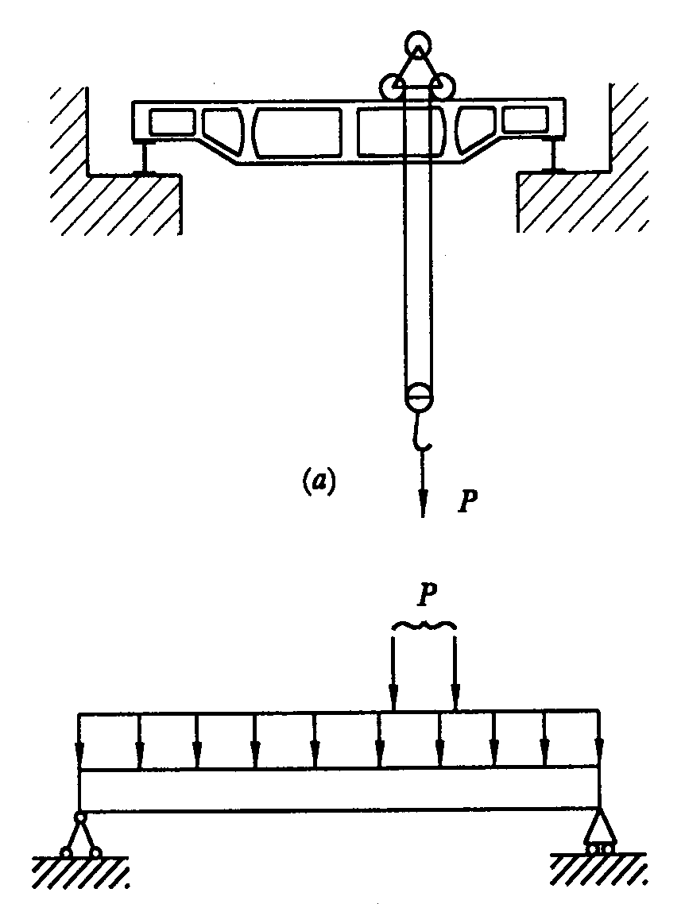
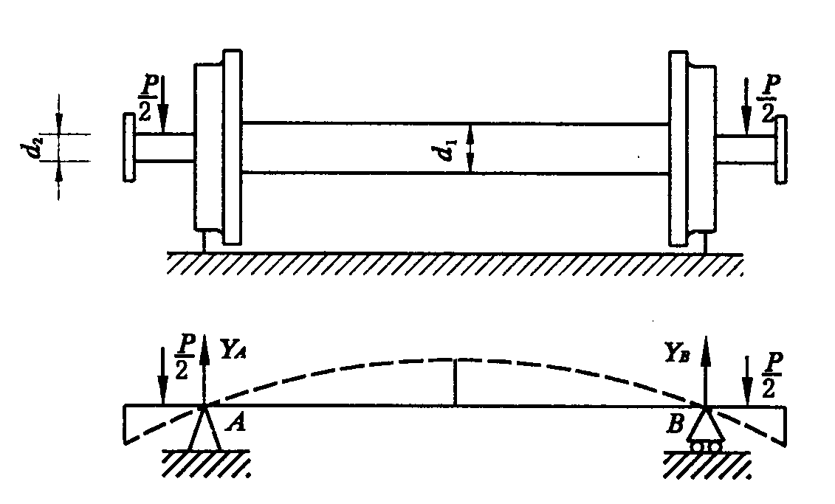
弯曲变形
阳台的挑梁
桥式起重机大梁
火车的轮轴
F
F
F
F
F
F
Notes:
这是一些生活中的例子，左边的这个就是一个阳台的挑梁，考虑阳台的自重，是一个分布载荷，阳台与楼房固连因此是固定约束；桥式起重机的大梁则是一个固定铰支座加上一个可动铰支座，如果是两个固定铰支座约束就意味着无法在轴线方向移动，会使得变形时轴线方向产生较大的应力，因此采用可动铰支座来避免该情况，分析大梁所受载荷：考虑自重因此是分布载荷，提起重物时会在挂钩的地方产生集中载荷；火车轮轴与起重机一样的约束，相对于轴本身的自重，它所受集中力影响更加显著因此只需考虑集中力的影响。

Slide 59
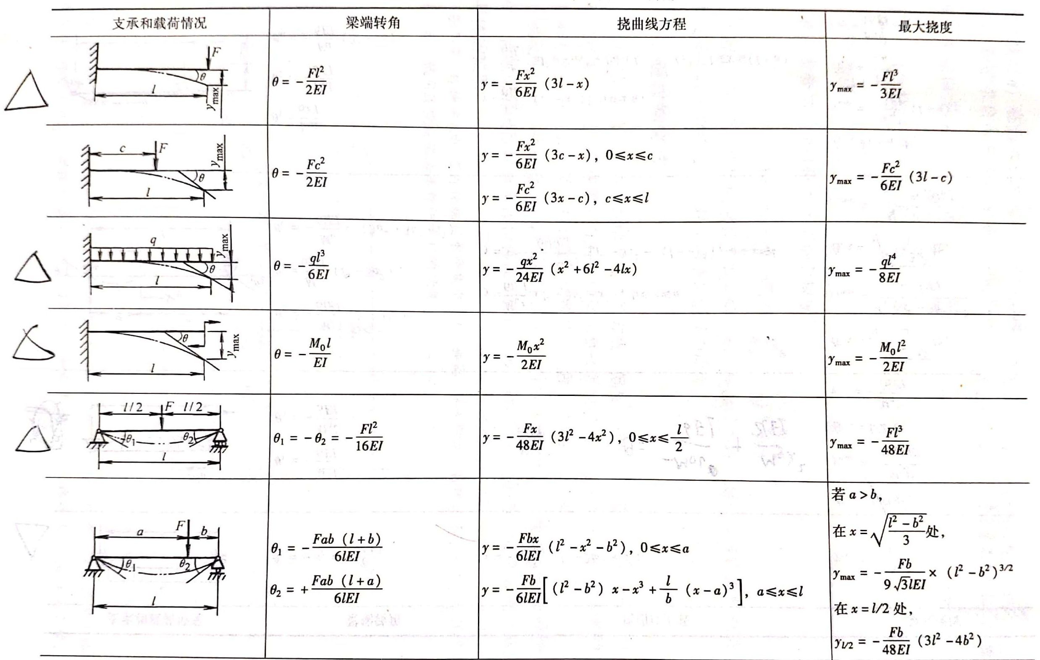
弯曲变形

Slide 60
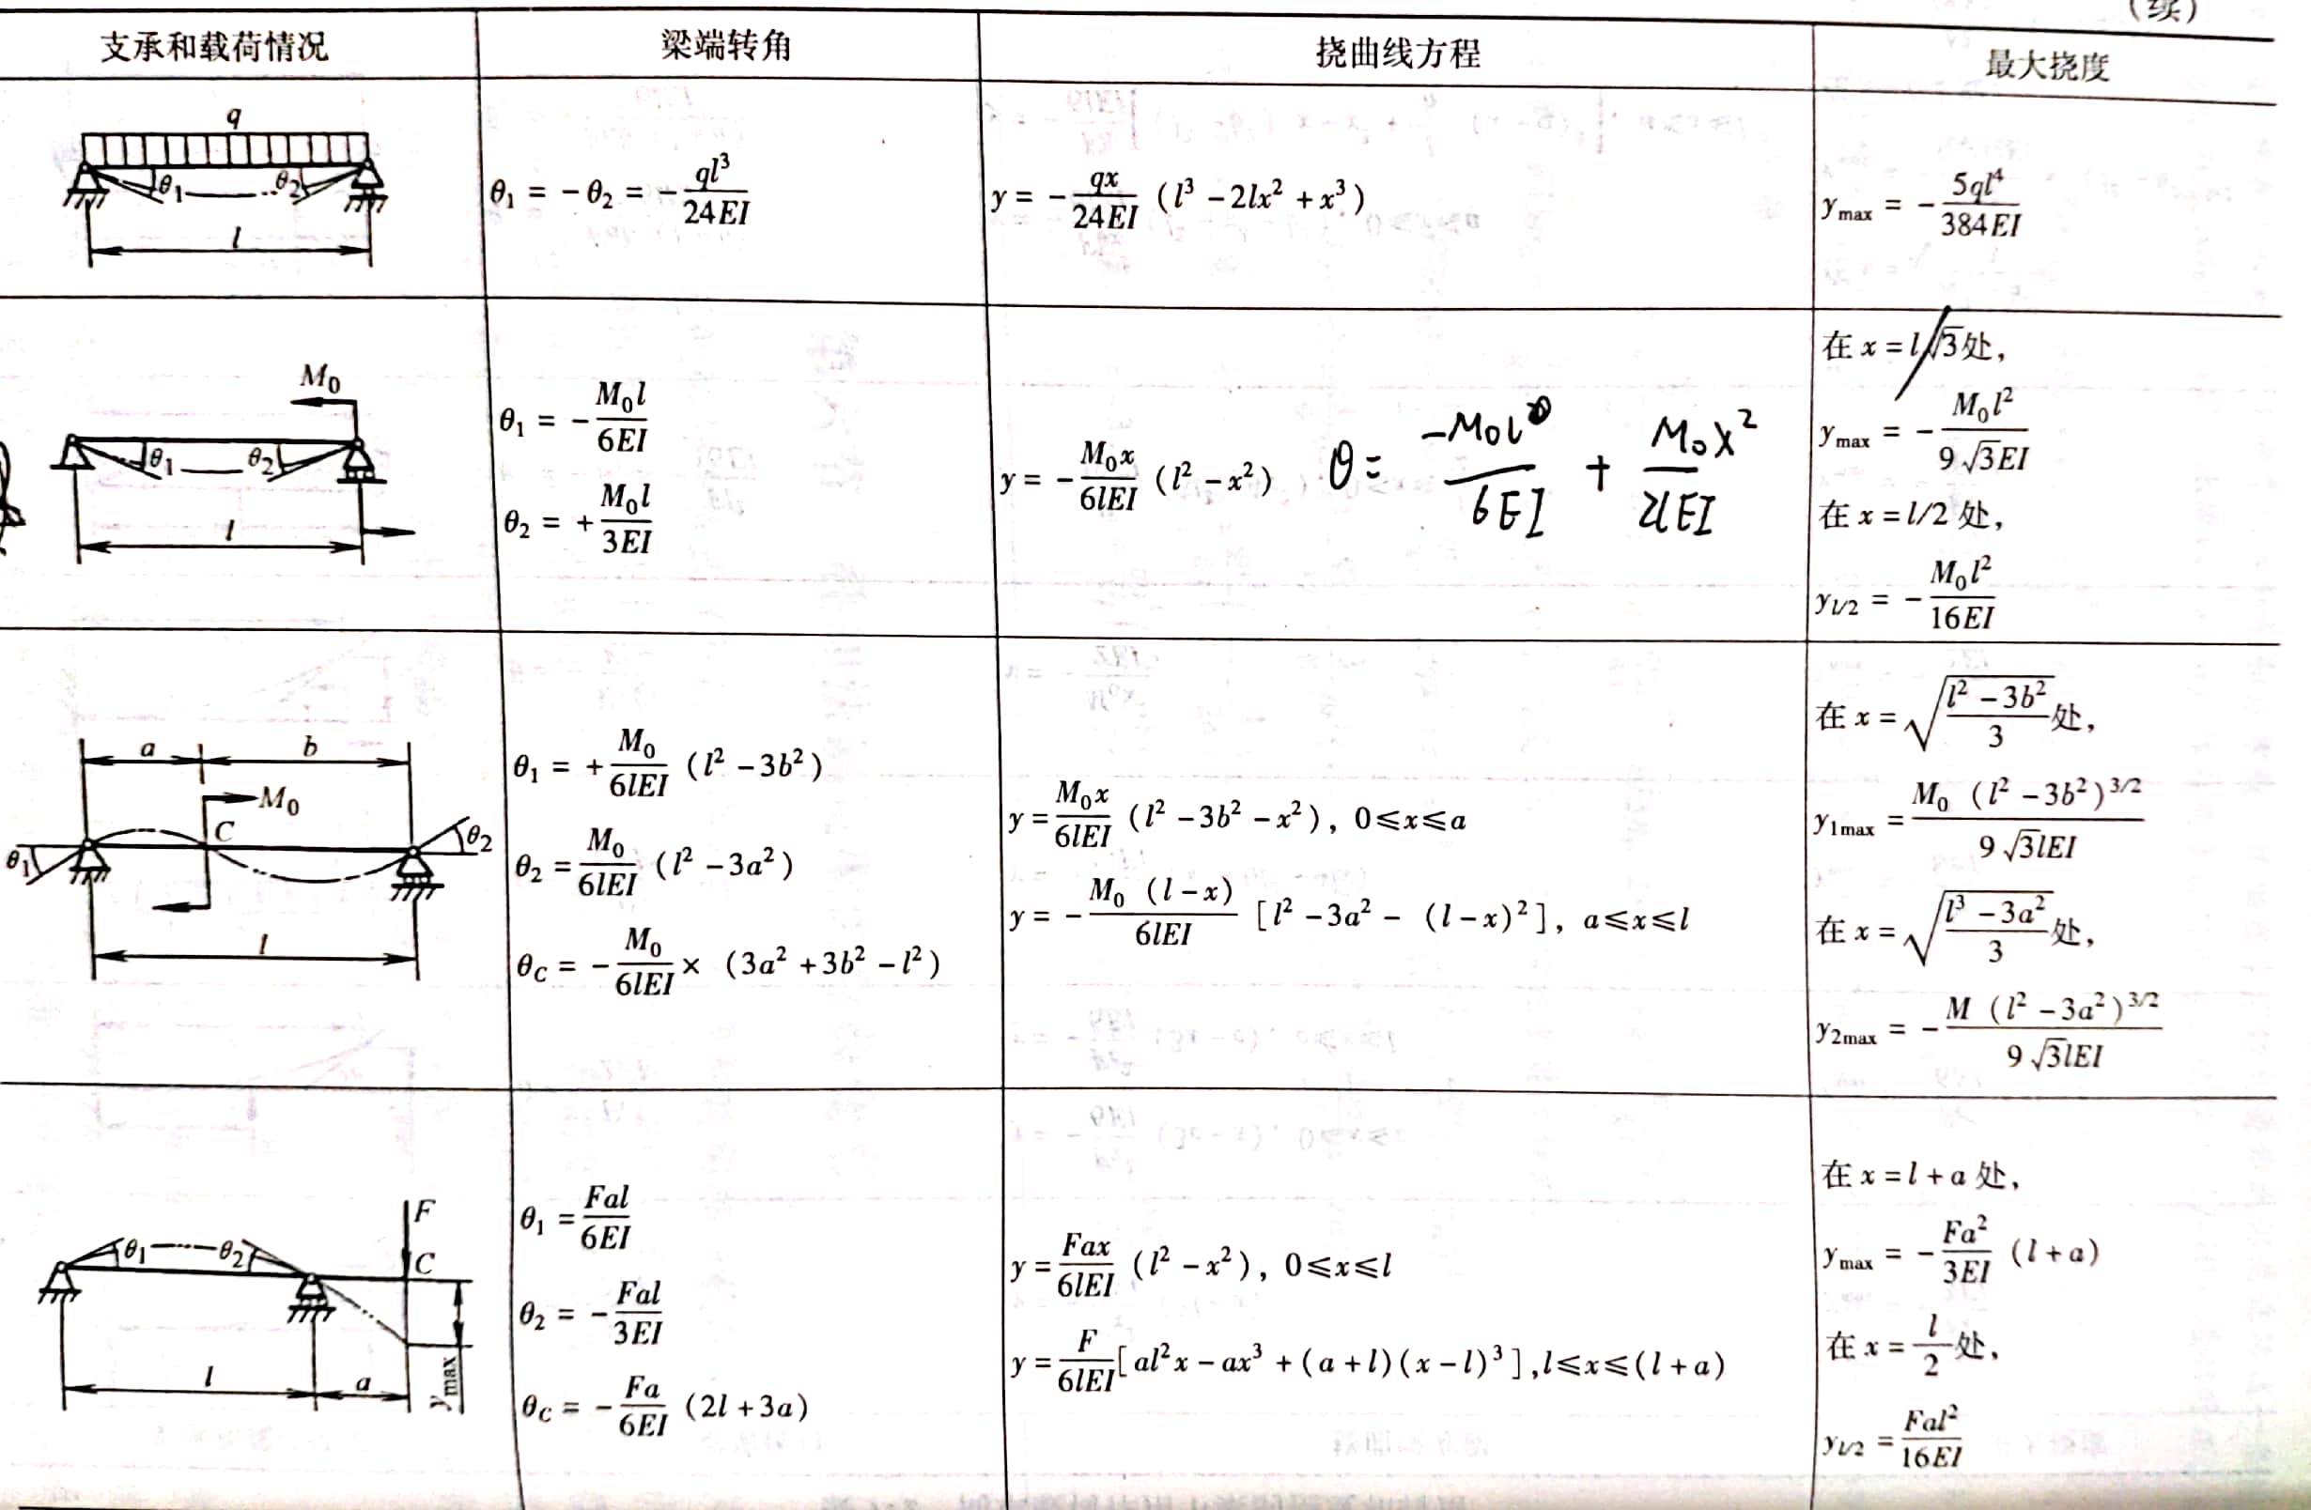
弯曲变形

Slide 61
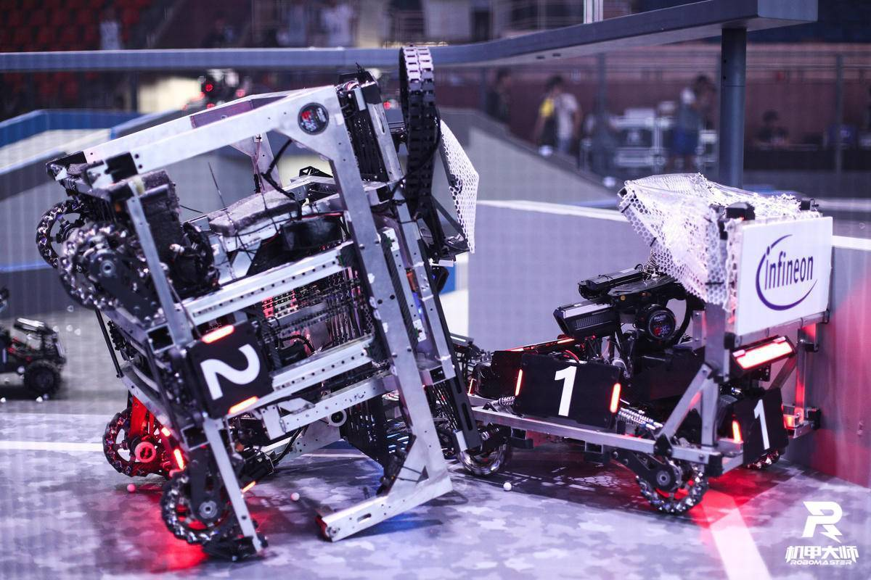
04
章节 PART
计算实例

Slide 62
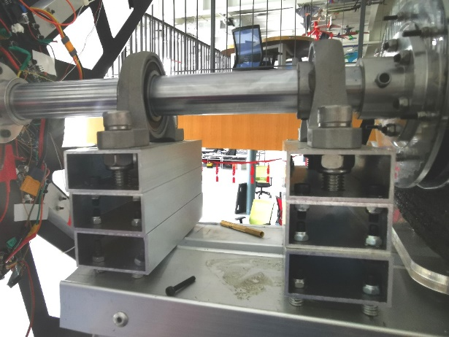
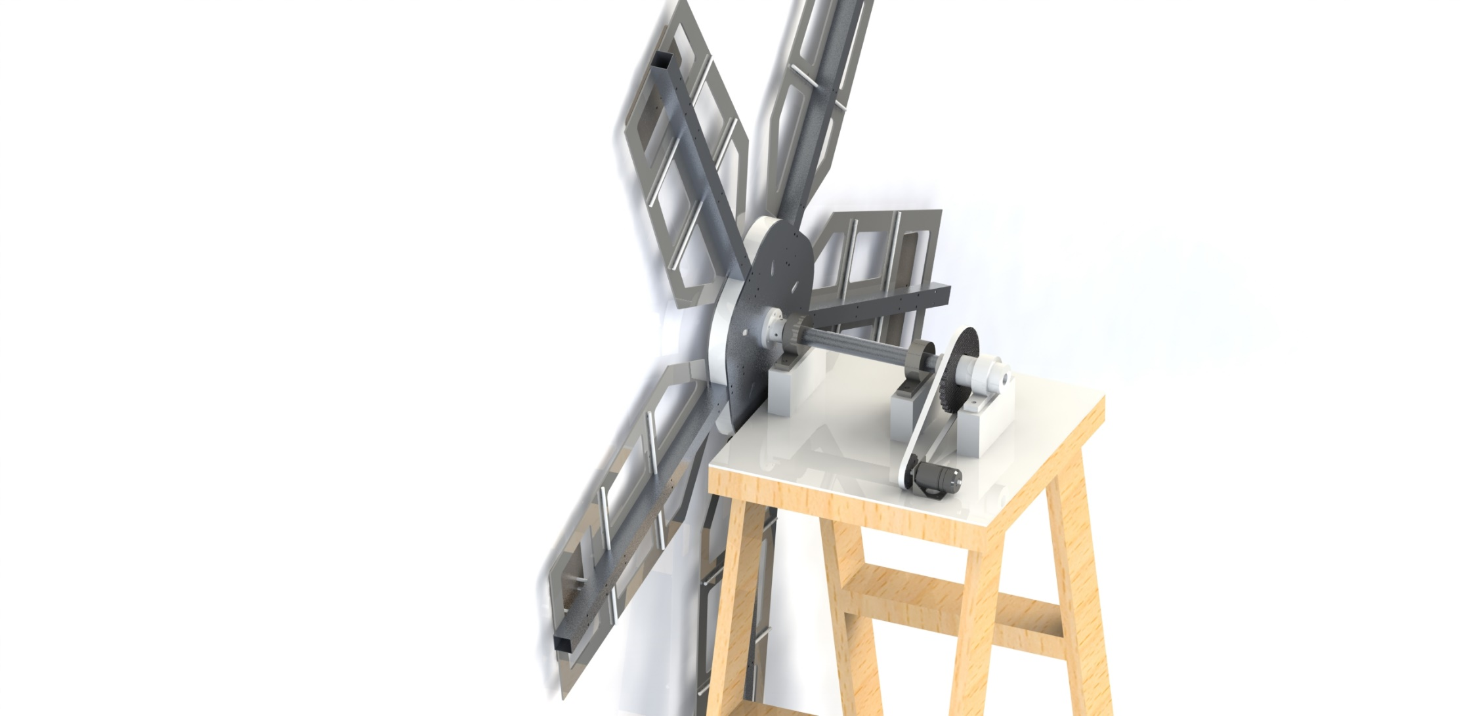
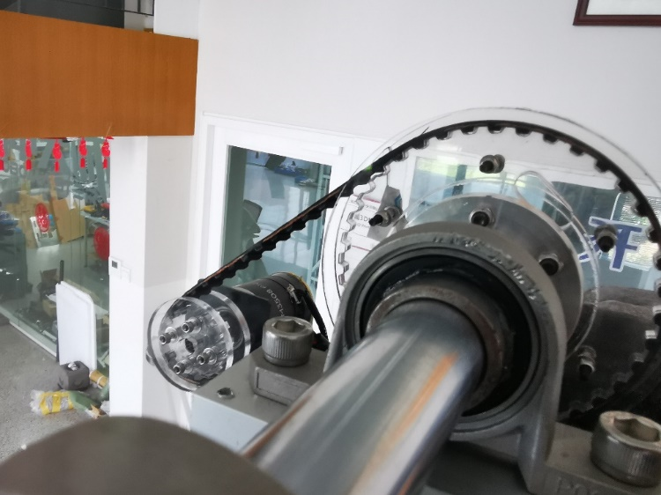
大风车传动轴
刚轴支撑设计
双轴承座的简支支撑改善支撑情况，提高承载能力与末端的刚度
中空刚轴便于走线，且减轻转动惯量，减少负载
根据材料力学公式，能量机关主体在刚轴支撑末端的挠度为
刚轴支撑局部实物图
同步带传动设计
通过减速的方式提高电机的负载能力，提高转动速度的可控性
对悬臂的电机处进行加固处理，提高整体运行的稳定性
能量机关模型轴测渲染图
同步轮传动局部实物图
Notes:
这是一个大风车的传动轴，我们需要对这个轴的尺寸进行校核，计算一下轴端的挠度和轴的扭转变形

Slide 63


计算实例
将原传动轴简化为左图所示的简化模型：
（1）考虑静止状态下大风车头部的重量使得轴产生多少的弯曲变形（图1），忽略轴的自身重力。
（2）在同步带传动过程中传动轴发生多少的扭转变形，即产生多少角度滞后（图2）。
图1 弯曲变形示意图
解：
（1）大风车质量为$m=8.61kg$，则重力引起的压力为$F$
采用如图所示的挠度曲线方程，其中$l=0.18m,a=0.06m$
m_{A}
m_{B}
$$γ$$
图2 扭转变形示意图

Slide 64

计算实例
该轴采用45号钢表面镀铬处理，估计其弹性模量$E=210GPa$，则末端下垂量y为
圆轴外径$D=30mm$，内径$d=20mm$计算空心圆轴的惯性矩$I$
能量机关主体在刚轴支撑末端的挠度$y_{max}$
图1 弯曲变形示意图
m_{A}
m_{B}
$$γ$$
图2 扭转变形示意图

Slide 65

计算实例
（2）扭转变形：
考虑大能量机关在变速过程中的峰值角加速度给转轴转动带来的惯性扭矩，考察该情况下扭转角度的差别，已知大能量机关的转动角速度为
求导可知角加速度$α$
可以看到峰值加速度$α=1.4789rad/s^{2}，$由SolidWorks估算能量机关的传动惯量 $J=0.7553kg∙{mm}^{2}，$极惯性矩$I_{p}计算$如下（极惯性矩$I_{p}$和上一页的惯性矩不同，弯曲变形中的$I_{z}$为横截面对中性轴z的惯性矩，$I_{p}$是横截面对中心点的惯性矩）
图1 弯曲变形示意图
m_{A}
m_{B}
$$γ$$
图2 扭转变形示意图

Slide 66

计算实例
计算惯性阻力矩$M_{x}$
已知该材料切变模量$G=80GPa，$根据扭转计算公式可知相对扭转角$φ$
相对于最大包围直径约1.6m的能量机关主体而言，下坠高度$4.0980×{10}^{−4}，$该下坠量基本可忽略不计，就扭转变形而言计算得到的数量级基本可以忽略，因此选用镀铬45钢能满足使用需求。
图1 弯曲变形示意图
m_{A}
m_{B}
$$γ$$
图2 扭转变形示意图

